Slide 1


Slide 2
História dos jogos
Leonardo Rocha

Slide 3

O que é um jogo eletrônico?

Slide 4

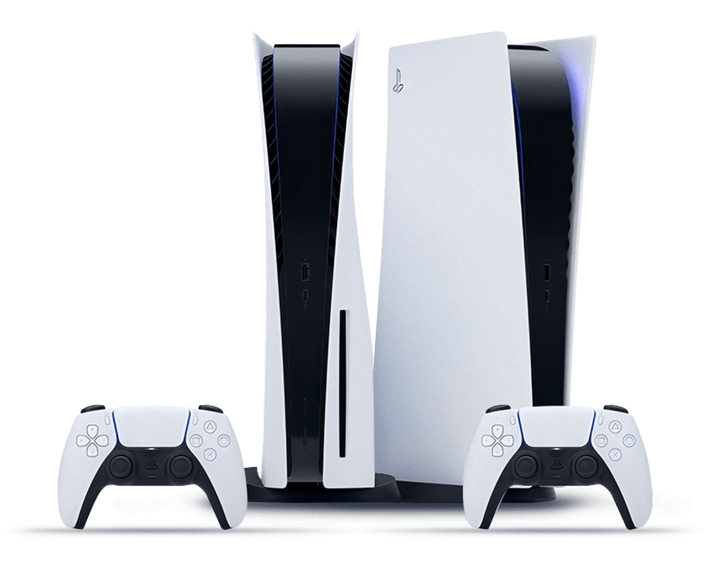
Formas de jogar

Slide 5

Formas de jogar e tipos de jogos
https://www.menti.com/vosdnw248v

Slide 6
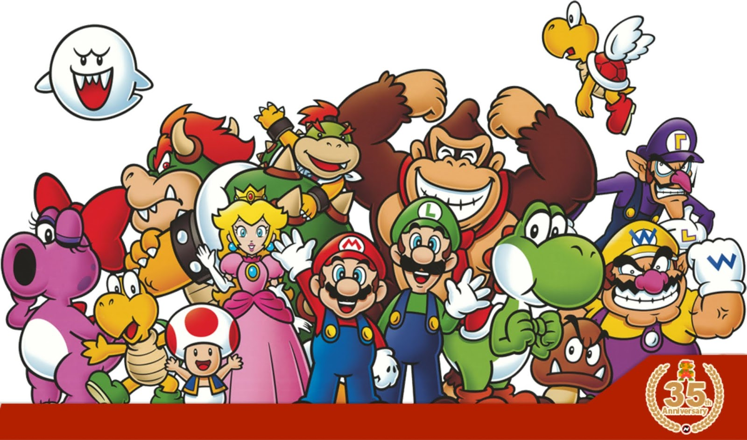
Como tudo começou?

Slide 7

História
https://padlet.com/leonardossr/fnw3a3l36rdbxnj1

Slide 8

Dúvidas

Slide 9
História dos jogos eletrônicos
https://www.youtube.com/watch?v=oIqLQ-ZMVL8

